Slide 1

La Multiplicación
Programa de Integración Escolar
Educadora Diferencial Daniela Bustamante
Escuela San José, Recoleta

Slide 2

“El presente material ha sido diseñado para que el/la estudiante que no cuente con la posibilidad de imprimirlo, pueda desarrollar las actividades, sin mayor problema, en sus cuadernos”.
Cuando veas este símbolo, debes tomar nota en tu cuaderno. Puedes hacer una síntesis de lo más importante.

Slide 3
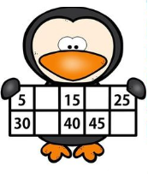
La Multiplicación como suma repetida

Slide 4
¿Qué es la multiplicación?
La Multiplicación es la suma repetida (reiterada) de un mismo número.
Entonces …

Slide 5
Términos de la multiplicación

Slide 6
Actividad :
Escribe las sumas repetidas como multiplicación y resuelve (resuelve en tu cuaderno).

Slide 7

Suma repetida | Multiplicación | Resultado
5 + 5 + 5 + 5 + 5 + 5
 | 3 x 8
6 + 6 + 6
8 + 8 + 8 + 8 + 8
3 + 3 + 3 + 3 + 3 + 3 + 3 + 3
 | 9 x 2
 | 4 x 7
10 + 10 + 10 + 10 + 10

Slide 8
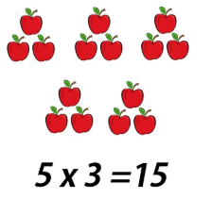
Representación de la multiplicación

Slide 9
Grupos iguales
La multiplicación la podemos representar en grupos iguales como se muestra en el ejemplo

Slide 10
Filas y columnas
La multiplicación también puede representarse en filas (horizontal ) y columnas (vertical )

Slide 11
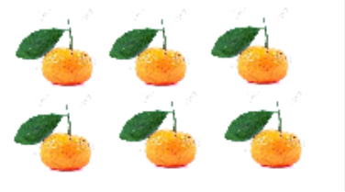
Actividad:
Completa la tabla, sigue el ejemplo:
Multiplicación | Representación | Resultado
2 x 3 |  | 6

Slide 12
Multiplicación | Representación | Resultado
5 x 4
7 x 8

